Slide 1

Роль Казахстана в мировом рынке продуктов
Собственный путь развития
Есенеев Е.Е. – Директор Департамента АПК и пищевой промышленности НПП РК «Атамекен»

Slide 2

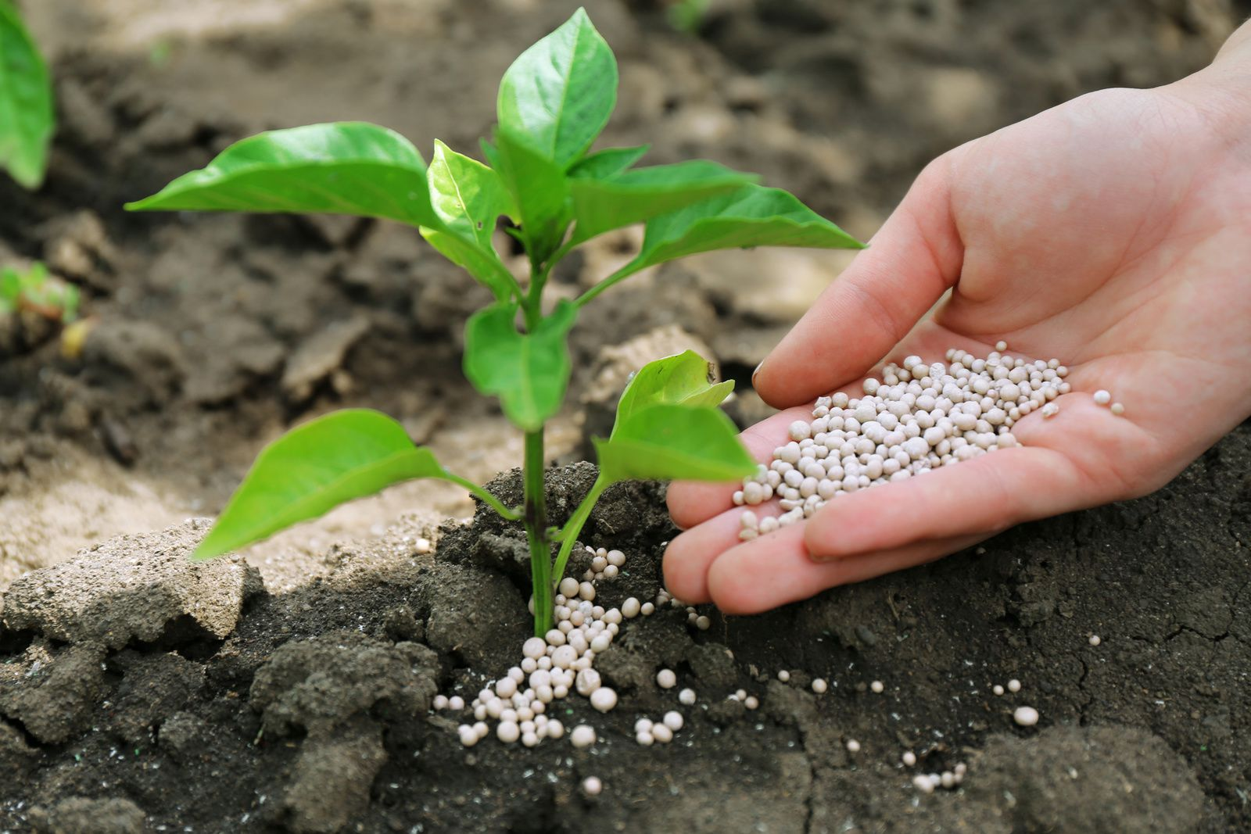
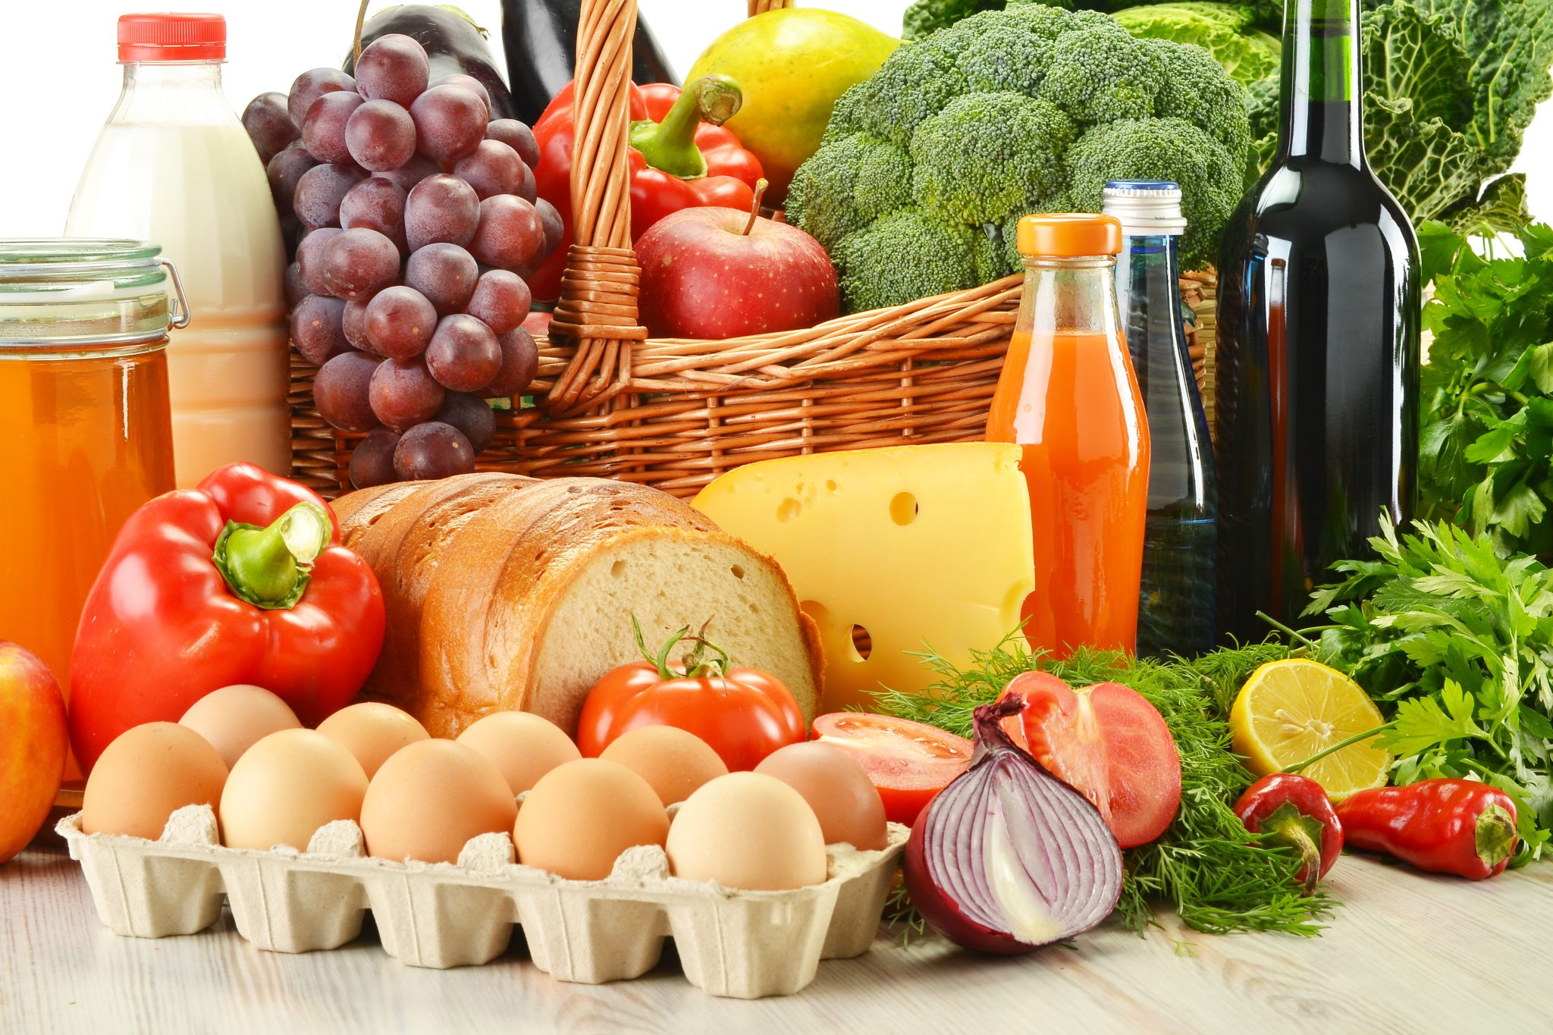
Увеличение стоимости продуктов питания

Slide 3
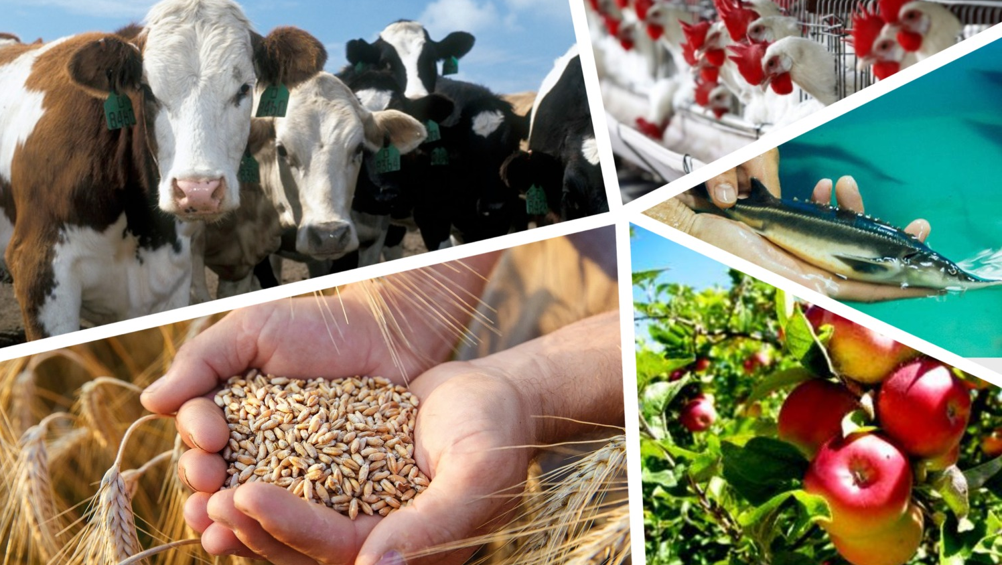
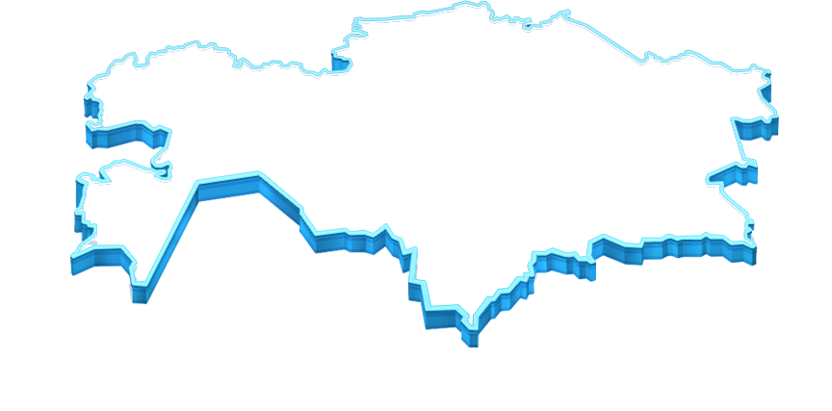
Обеспечения внутреннего рынка и экспорт

Slide 4
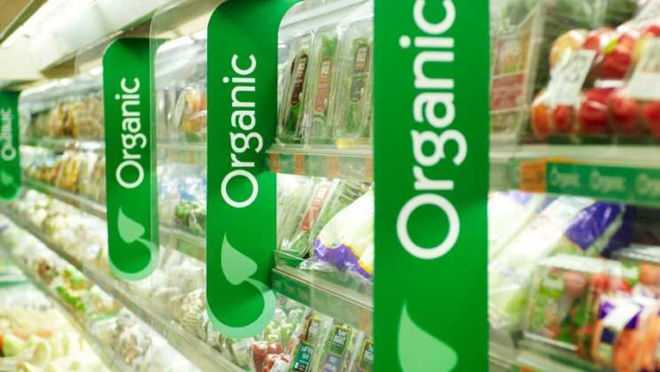
Органическая продукция – современный тренд успеха

Slide 5
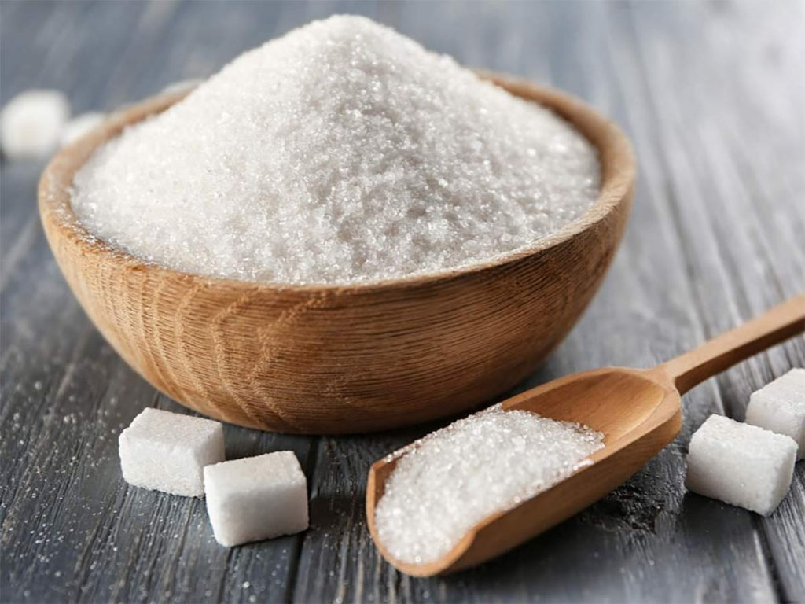
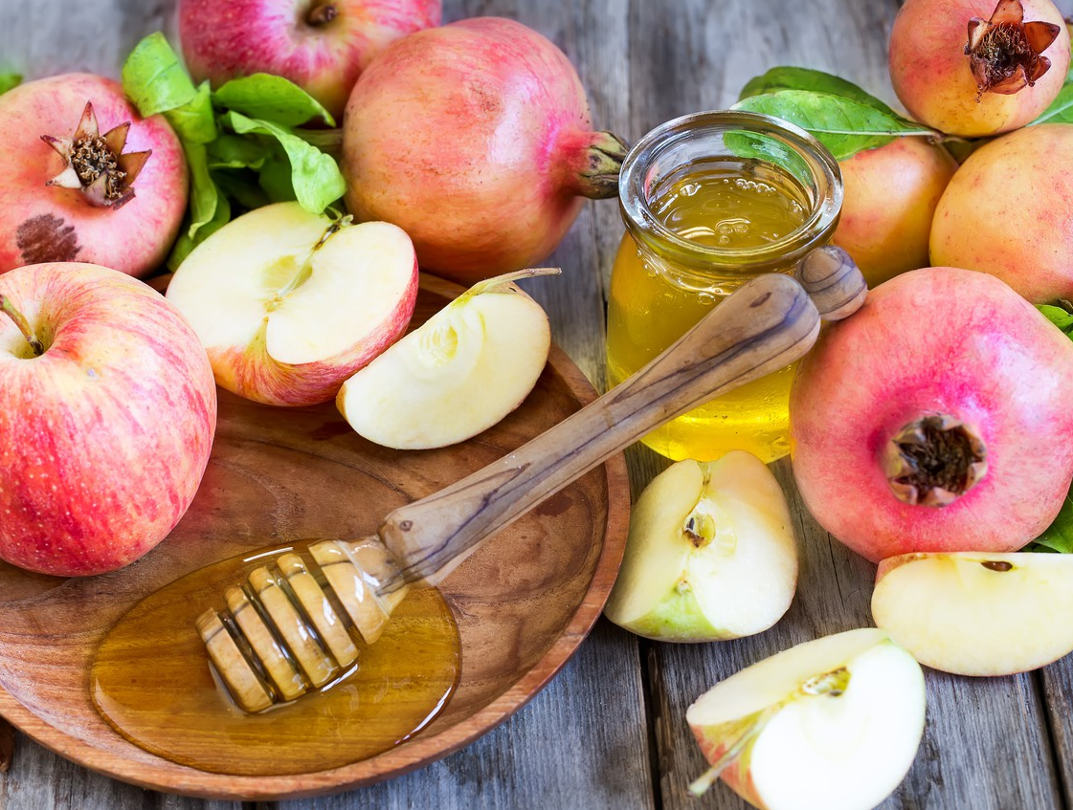
Здоровое питание как образ жизни

Slide 6
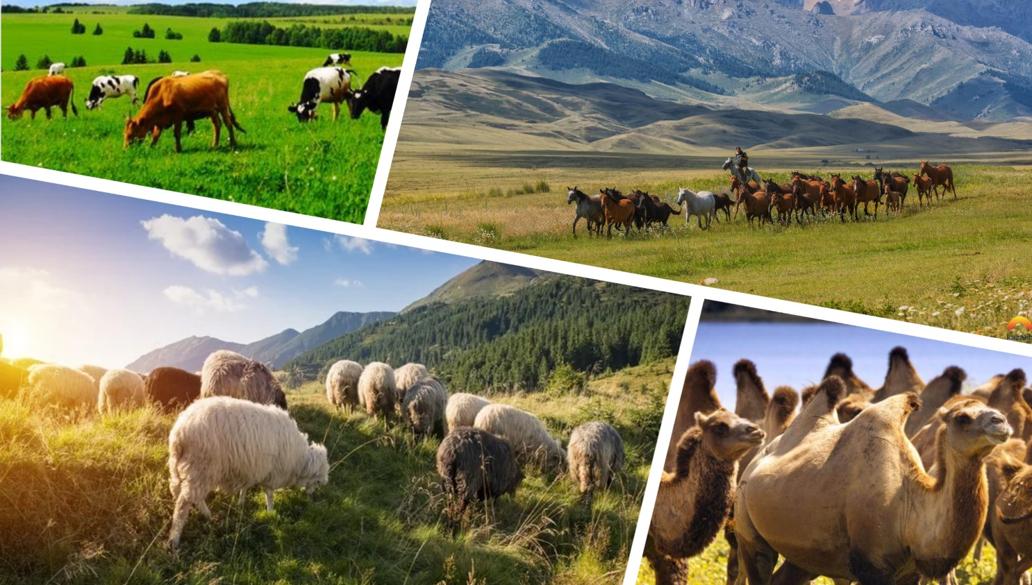
Преимущества Казахстана в животноводстве

Slide 7

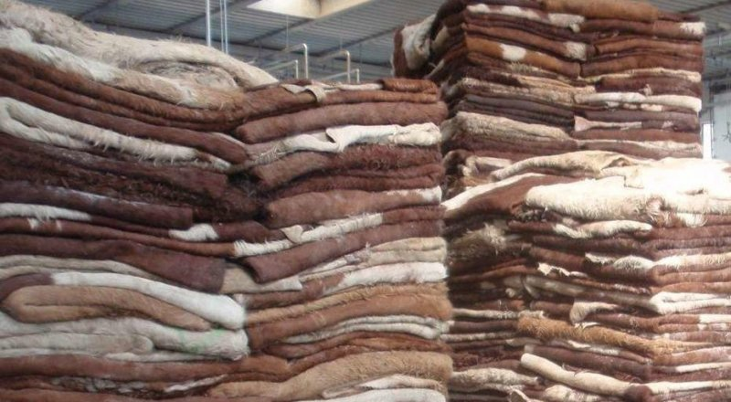



Роль государства в развитии АПК
Монголия
Казахстан

Slide 8

Долгосрочный план развитии АПК

Slide 9


Спасибо за внимание!

